Slide 1
EIT 2021, intervention d’Harmony ROCHE pour Finistère 360°
Faire des Transitions un moteur des synergies territoriales

Slide 2
Vous avez dit Transitions?
ECOLOGIE
TERRITOIRE
ECONOMIE
SOCIAL
GOUVERNANCE

Slide 3
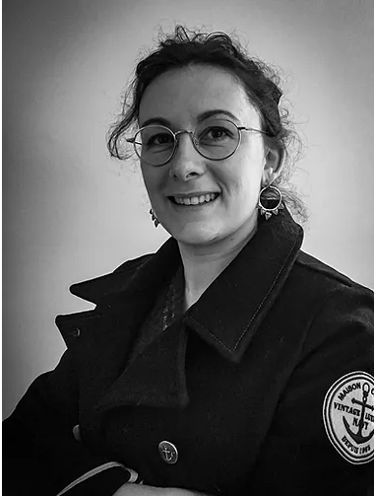
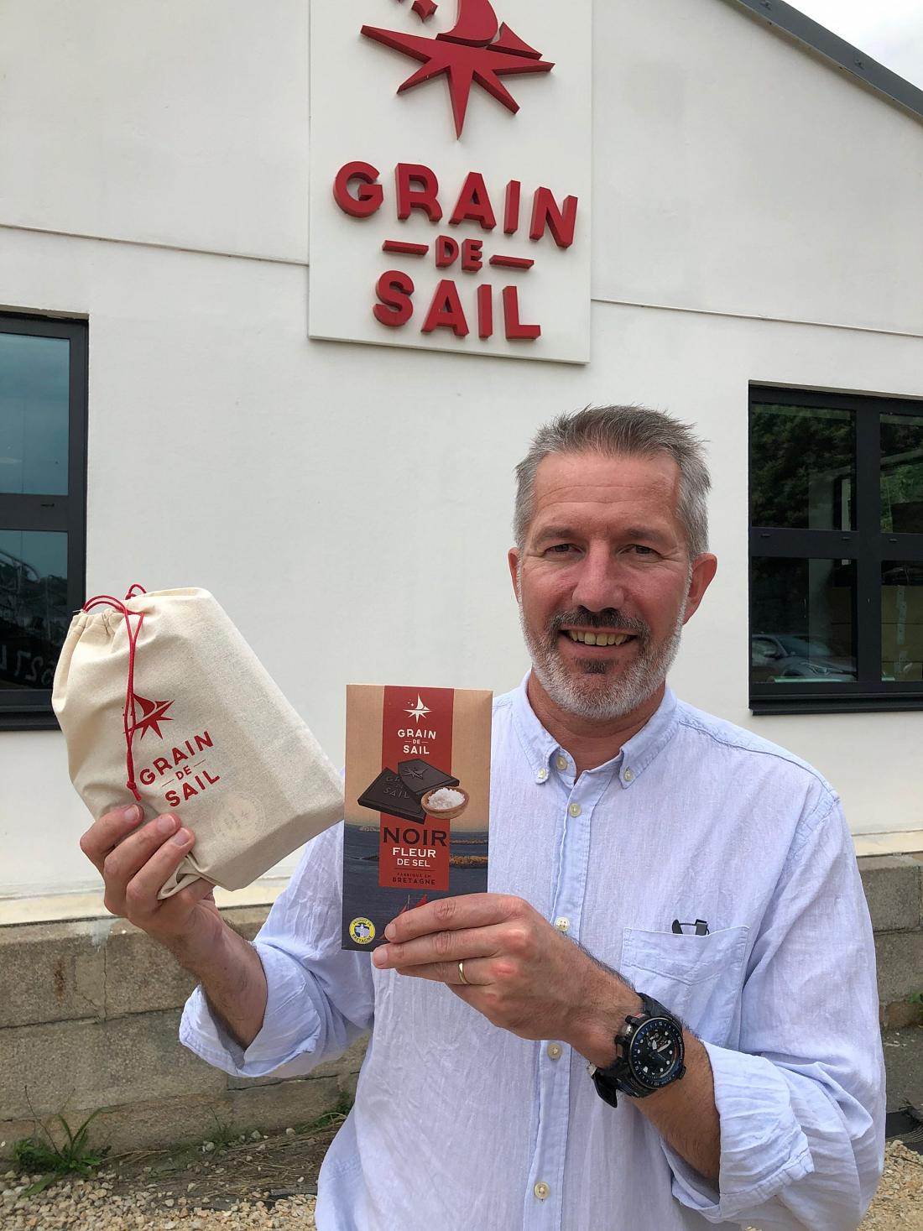
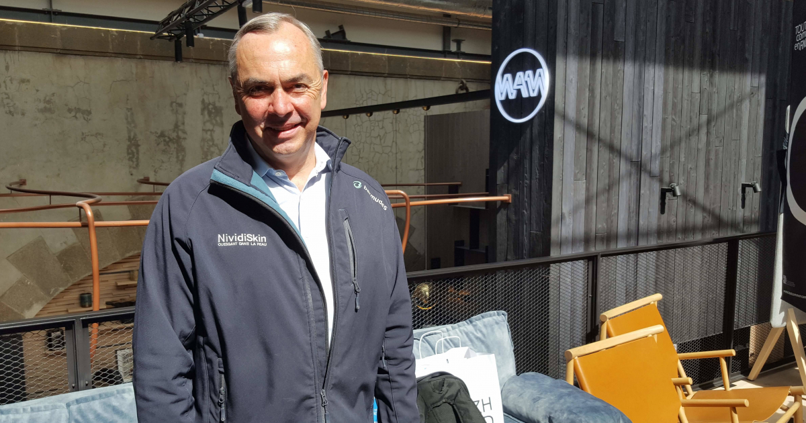
Synergies territoriales cherchent sujet idéal…
Les Transitions, un sujet de réflexion et d’action(s) :
Universel
A faible coût d’entrée
Déployable « à la carte »

Slide 4
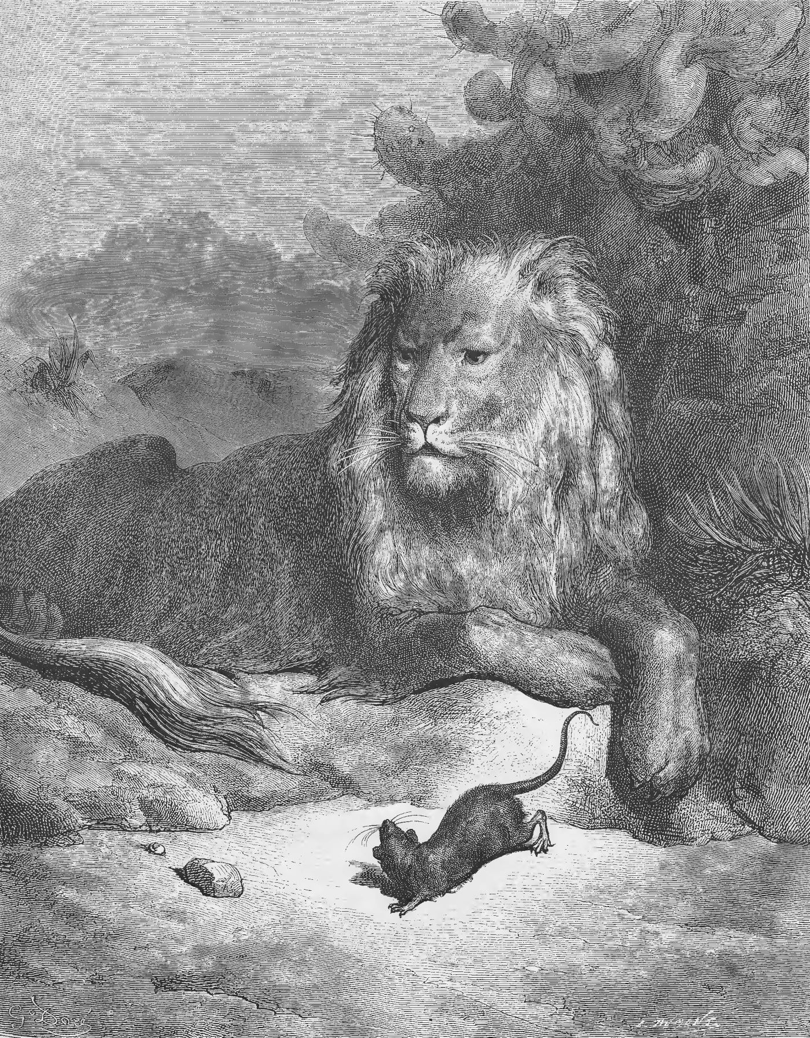
Focus: les Transitions, un sujet pour les « grosses » boîtes/organisations?
De l’intérêt d’une approche native
(Re)faire le choix de son éthique
Inverser le pouvoir de prescription

Slide 5
Merci pour votre attention

